Slide 1



Правила
поведения весной

Slide 2

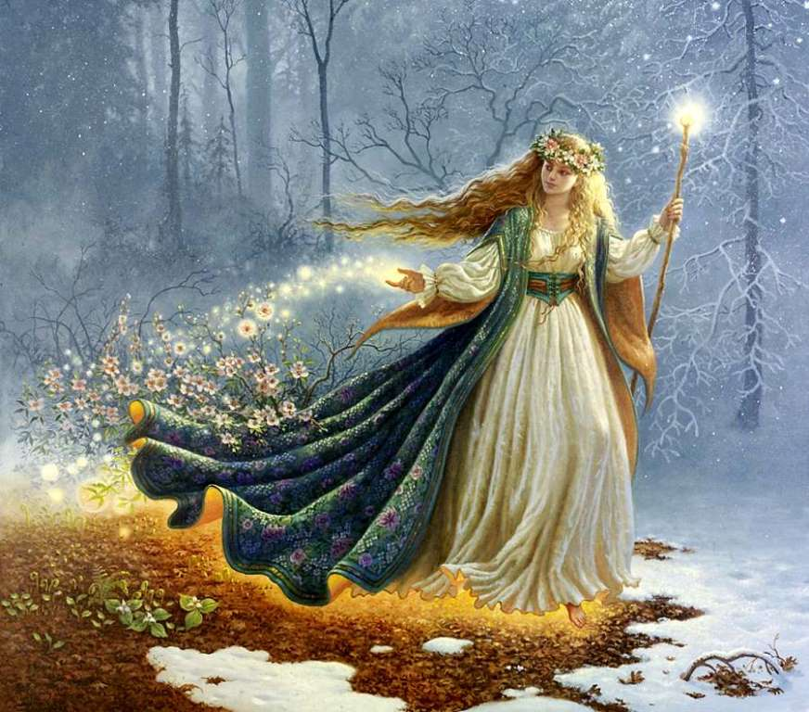
Весна. На улице стало тепло, хочется больше времени проводить на свежем воздухе. Но на улице нас подстерегает множество опасностей. Чтобы избежать беды мы сегодня рассмотрим, как предотвратить несчастный случай.

Slide 3
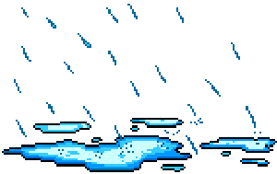
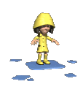
Лужи-не место для игры!

Slide 4
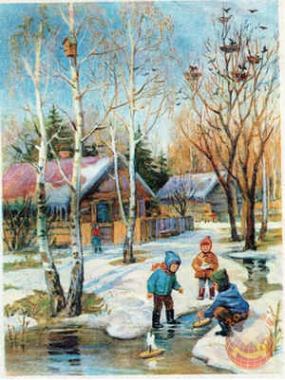
Весной на улицах бывают огромные лужи. Вода в них холодная. Пуская кораблики, кидая камушки, просто играя рядом с водой, можно легко простудиться и заболеть. Лужи – не место для игры.

Slide 5

Не разводите костры!

Slide 6

Весной люди убирать территорию у домов, жечь костры. Это строго запрещено! Никогда не оставляйте костер, что этого делать нельзя! Высока опасность пожаров, вы можете пострадать от огня.

Slide 7
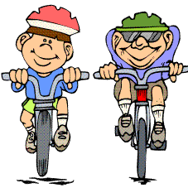
Велосипед-не игрушка!

Slide 8
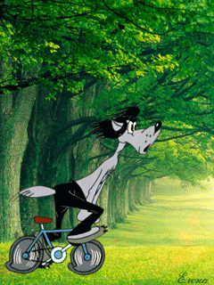
Велосипед не игрушка, а средство передвижения. Ездить на велосипеде по проезжей части можно только с 14 лет. А пока вам можно кататься только у дома или там, где нет движения транспорта.

Slide 9



Весной делайте
скворечники!

Slide 10
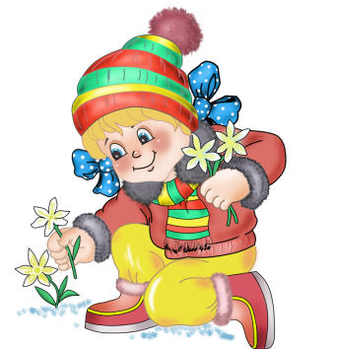
Не рвите
первые цветы!

Slide 11
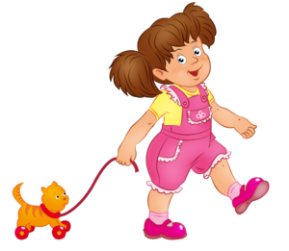
Не надевай
раньше времени лёгкую
одежду!

Slide 12
Давайте
поиграем!

Slide 13




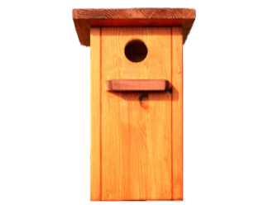
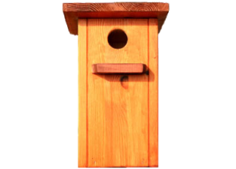

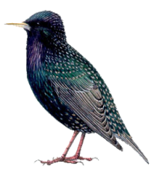



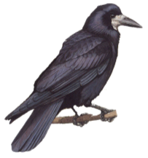
Ребята сделали скворечники.
Выберите перелётных птиц.
Скворец
Грач
Ласточка

Slide 14


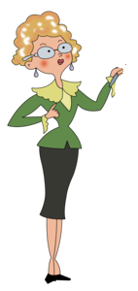
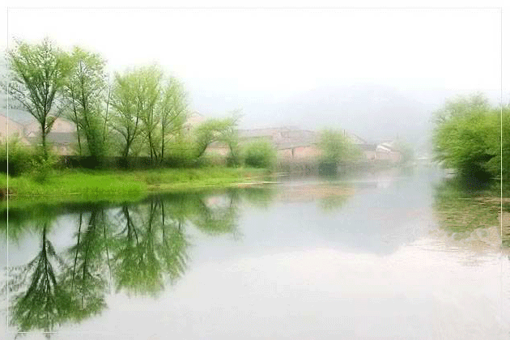
Про какой весенний месяц
рассказывает диктор?
Тёплый дождь напоит землю,
В поле вырастет трава.
Вешний лес уже не дремлет:
Появляется трава.
Март
Апрель
Май

Slide 15

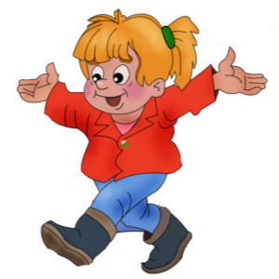

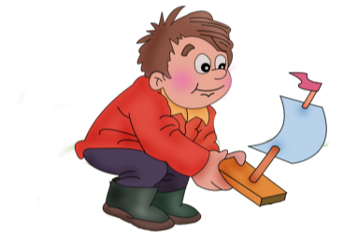



Саша и Маша устроили соревнования.
Какой кораблик приплывёт первым?

Slide 16

СПАСИБО ЗА ВНИМАНИЕ!

